Slide 1
Муниципальное дошкольное образовательное автономное учреждение
«Детский сад № 121 «Золотой колосок» комбинированного вида» г. Орска
НАСТОЛЬНАЯ ИГРА «РАЗНЫЕ ПРОФЕССИИ»
Выполнила: Биешова Василя Юсуповна,
учитель-дефектолог I квалификационной категории

Slide 2
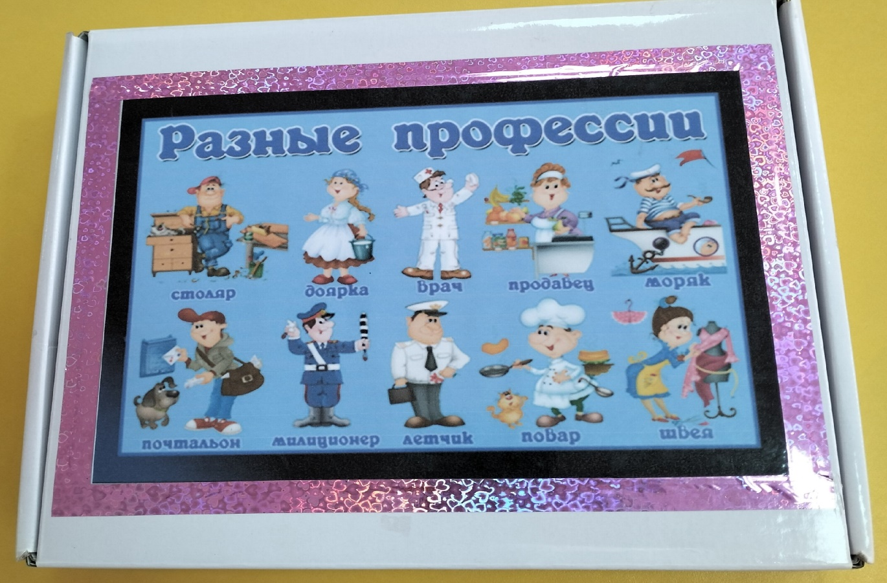

НАСТОЛЬНАЯ ИГРА «РАЗНЫЕ ПРОФЕССИИ» ДЛЯ ДЕТЕЙ 4-7 ЛЕТ

Slide 3
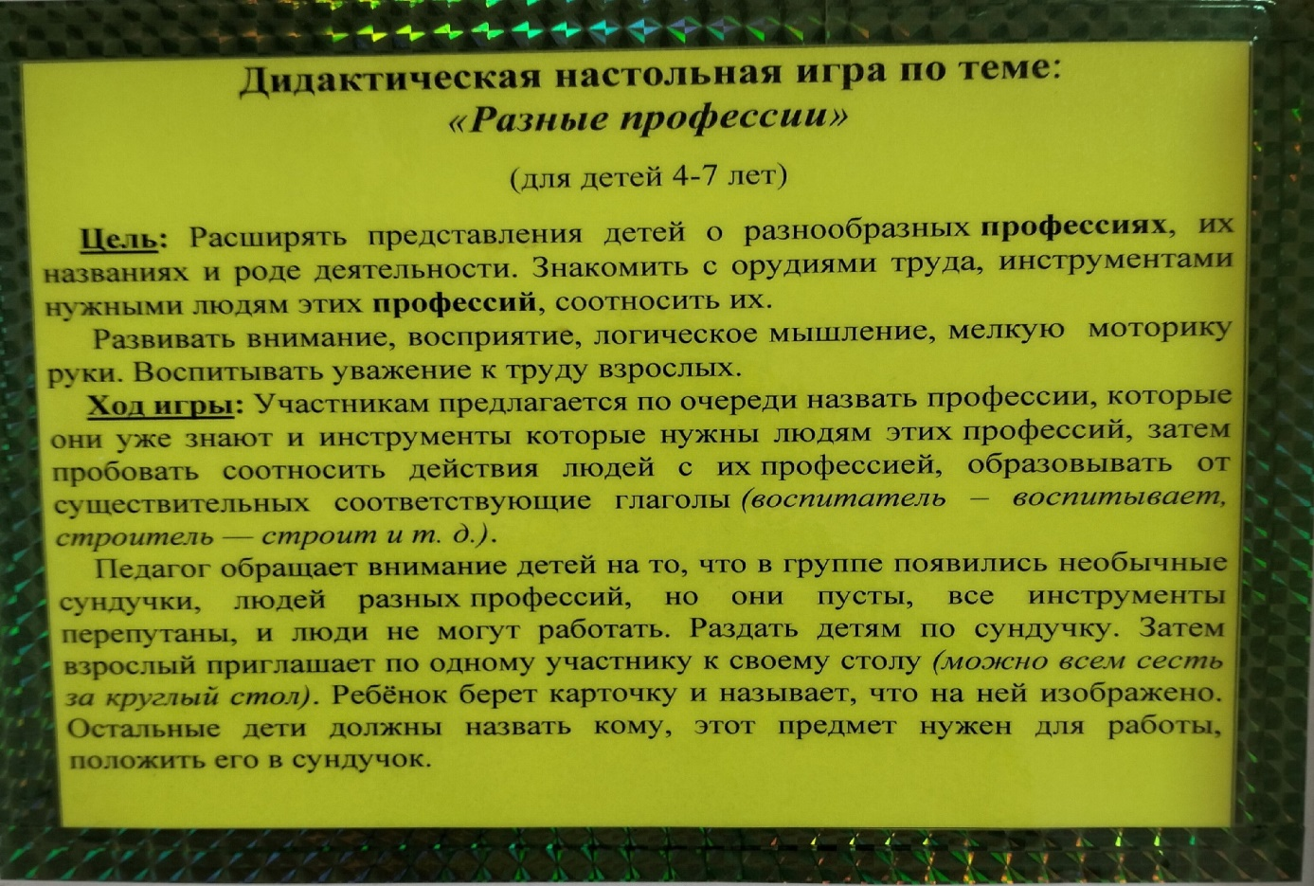
ЦЕЛЬ ИГРЫ
Текст слай
Текст слай
Текст сла
Текст слай
Текст слай
Текст слай

Slide 4
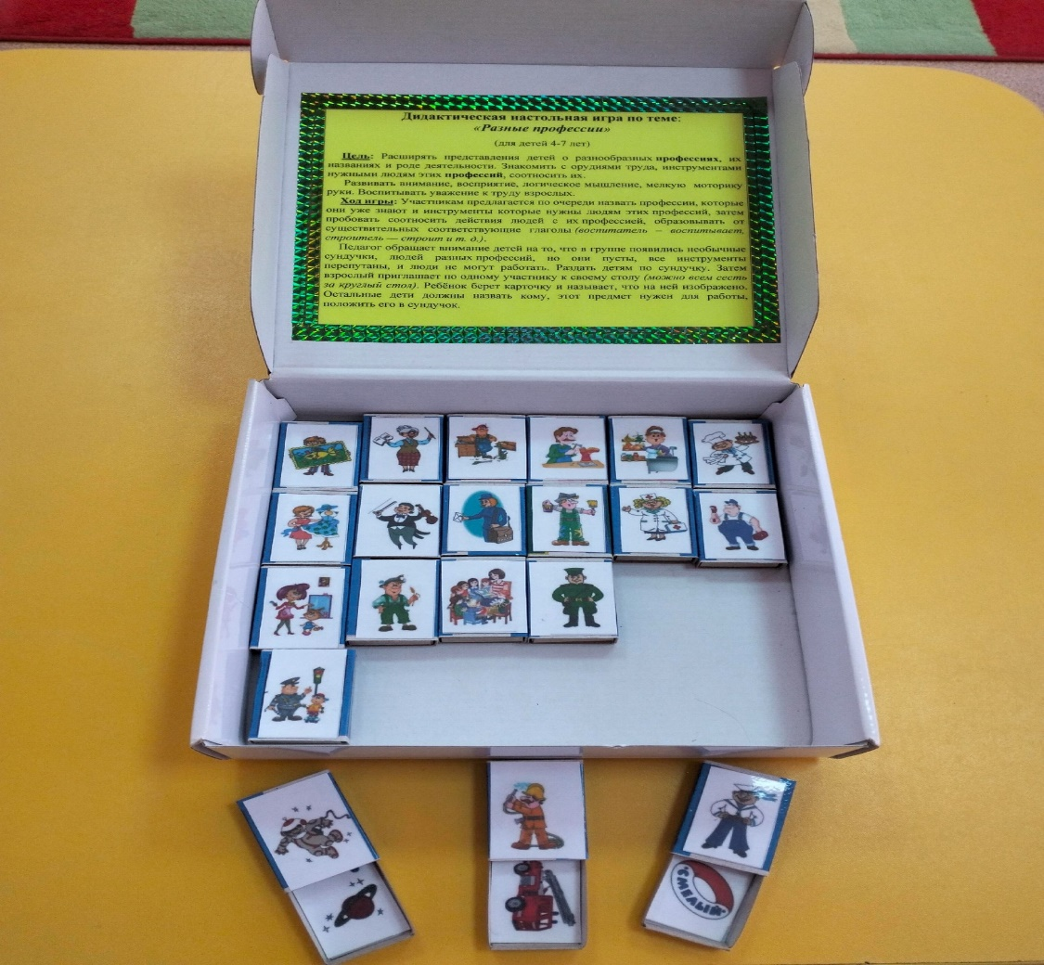
ЧУДЕСНЫЕ ШТУЧКИ ИЗ СПИЧЕЧНЫХ КОРОБКОВ

Slide 5
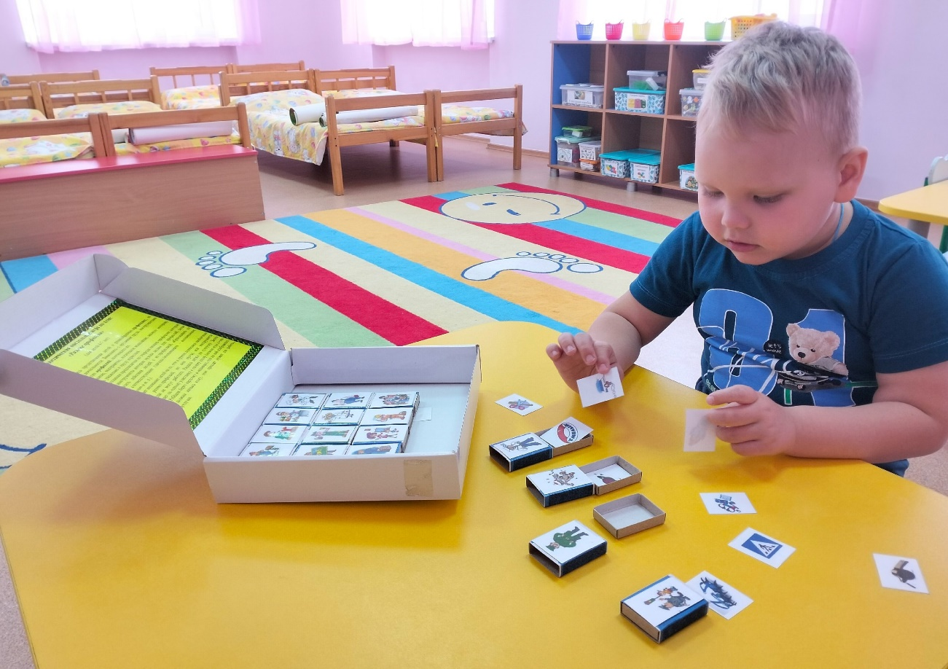
ПРОФЕССИИ ДЛЯ МАЛЬЧИКОВ

Slide 6
СПАСИБО ЗА ВНИМАНИЕ!

